Slide 1
Я Чуєва Анастасія Мені 14 років ,я живу в місті Харків . Займаюсь в модельній агенції Тамані fashion School. Захоплююсь іноземними мовами та фізикою. Фізика - це наука, яка необхідна для людини. Вона є однією з найважливіших наук та робить настільки серйозний вплив на життя людства, що цього просто неможливо не помітити.

Slide 2
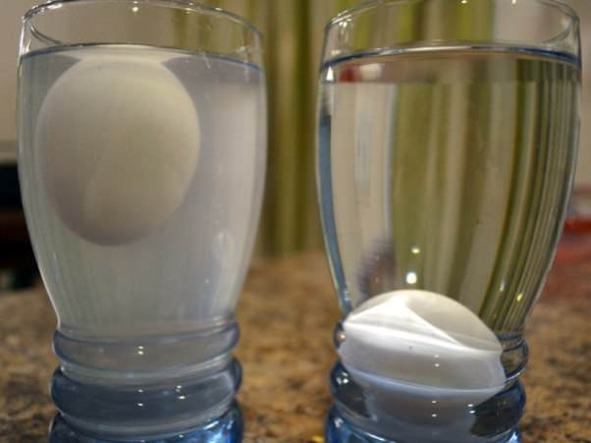
Експерименти з яйцем: 1.
Яйце - підводний човен
Чому яйце у звичайній воді тоне, а в солоній воді ні?
Для експерименту нам знадобиться вода,сіль,дві склянки і
два яйця.
Беремо дві склянки і в обидві наливаємо воду. В одну склянку
додаємо сіль. Потім беремо два яйця, кладемо по одному до
кожної склянки. Ми побачимо, що в склянці з чистою водою
яйце потонуло,а в склянці з соленою водою яйце залишилося
на поверхні.

Slide 3
Отже, результат такий: солона
вода має більшу густину, ніж
звичайна водопровідна. Саме сіль
піднімає яйце на поверхню. Таким
чином можна зробити простий
висновок: об'єкти тонуть у рідині,
якщо їх густина більша, ніж густина
рідини.

Slide 4
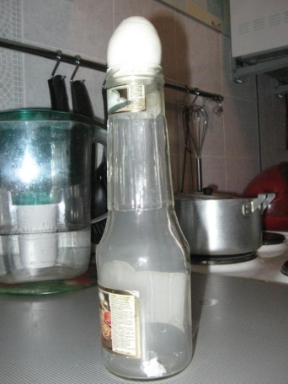
2.
Яйце та пляшка
Як засунути яйце в пляшку?
Для експерименту нам знадобиться варене куряче
яйце, пляшка з широким горлом , але меншим,
ніж діаметр яйця, сірники, папір.
Хід роботи:
1. Чистимо варене яйце.
2. Підпалюємо папір від сірника.
3. Кидаємо палаючий папір у пляшку.
4. Розміщуємо яйце в горлі пляшки.

Slide 5
Підсумок: при нагріванні повітря
розширюється. Ми закриваємо яйцем горло
пляшки, розміщуємо в ній палаючий папір,
доступ кисню припиняється, тому горіння паперу
зупиняється. Після цього повітря в пляшці
остигає і стискається. Через різницю тиску в
пляшці і за її межами, яйце втягується
всередину пляшки.
Отже, багато цікавих дослідів можна
зробити з яйцем!)
Дякую за увагу!)))

